Slide 1

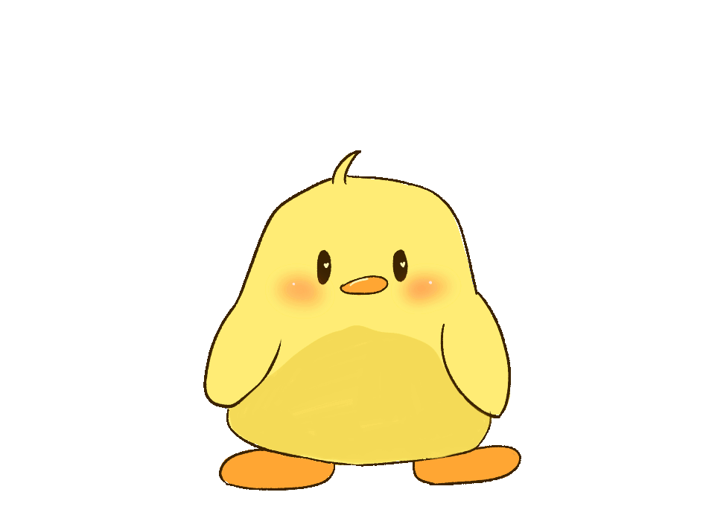
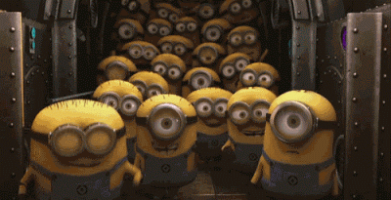
Colegio del prado
Alumna: Giuliana julio
AÑO:2025
TALLER LABORATORIO : INFORMATICA
1 A

Slide 2
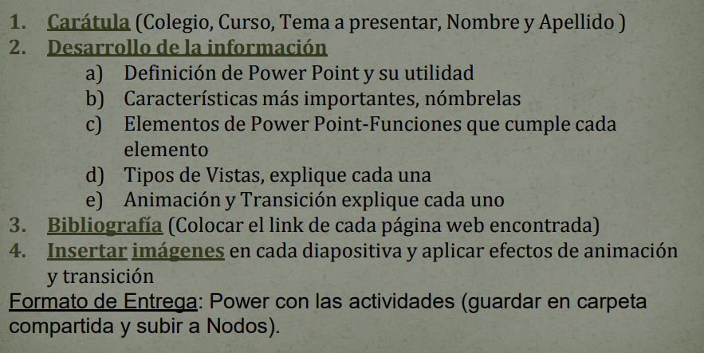
1 a

Slide 3

Difinicion de pawer point
Microsoft PowerPoint es un programa que permite crear presentaciones visuales con diapositivas. Se puede usar para transmitir información, organizar ideas, y comunicar proyectos.

Slide 4

PowerPoint es un programa
Microsoft que permite crea presentaciones visuales con diapositivas. Se puede usar para fines profesionales, educativos o personales.
e

Slide 5
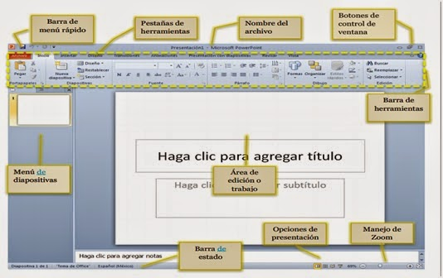
Caracteristicasmas importante
Crear presentaciones: Se pueden crear presentaciones desde cero o con una plantilla.
Agregar contenido: Se pueden agregar texto, imágenes, gráficos, videos, tablas y formas.
Editar texto: Se puede editar el tipo de fuente, tamaño, color, negrita, cursiva, alineación, espaciado, entre otros.
Agregar transiciones y animaciones: Se pueden agregar transiciones, animaciones y movimiento cinemático.
Diseñar presentaciones: Se puede seleccionar un diseño profesional con el Diseñador de PowerPoint.
Coautoría: Se puede trabajar en la misma presentación entre varias personas y ver los cambios de los demás.
Grabación de diapositivas: Se puede grabar el vídeo del moderador, el lápiz y el puntero láser.
Reproducción de entrada de lápiz: Se puede aplicar la animación Reproducir o Rebobinar a la entrada de lápiz.
B
B

Slide 6
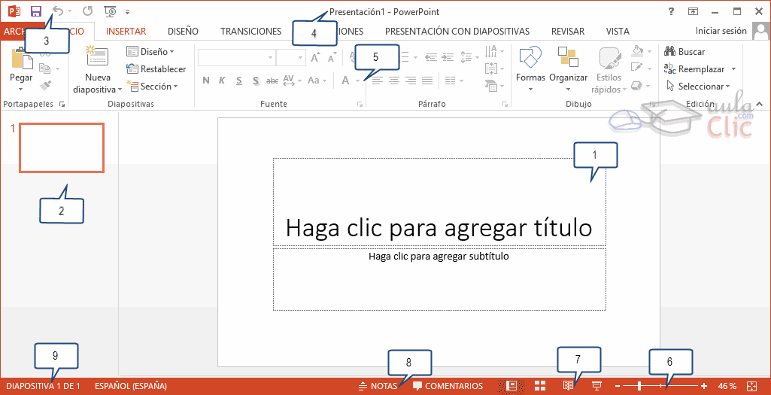
Elementosde p Ower point
Barra de título
Barra de herramientas
Barra de opciones
Cintas de edición
Cuerpo de diapositiva
Barra de estado
Área de notas
Botones de zoom y vista
Barra de tareas
c
c

Slide 7
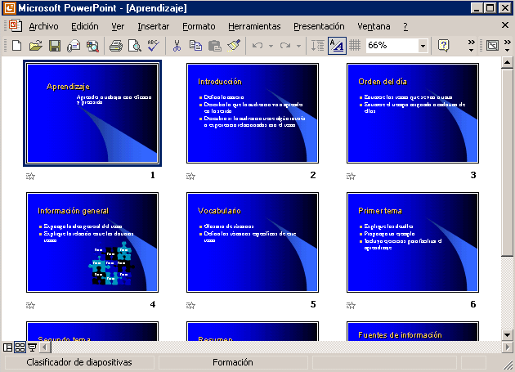
Tipos de vistas
Vistas para crear y editar
Vista Normal: La vista predeterminada para crear y editar diapositivas
Clasificador de diapositivas: Muestra miniaturas de las diapositivas, ordenadas por su orden de aparición
Vista Patrón de diapositivas
Permite realizar cambios de estilo universales a todas las diapositivas, páginas de notas o documentos
Incluye patrones de título, notas y documentos
Para cambiar de vista, puedes:
Ir a la barra de tareas
Seleccionar la vista deseada en el grupo Vista Patrón de la pestaña Vista
Arrastrar y soltar las diapositivas en el clasificador de diapositivas
Usar las teclas de dirección para navegar en la vista Presentación
D
D

Slide 8
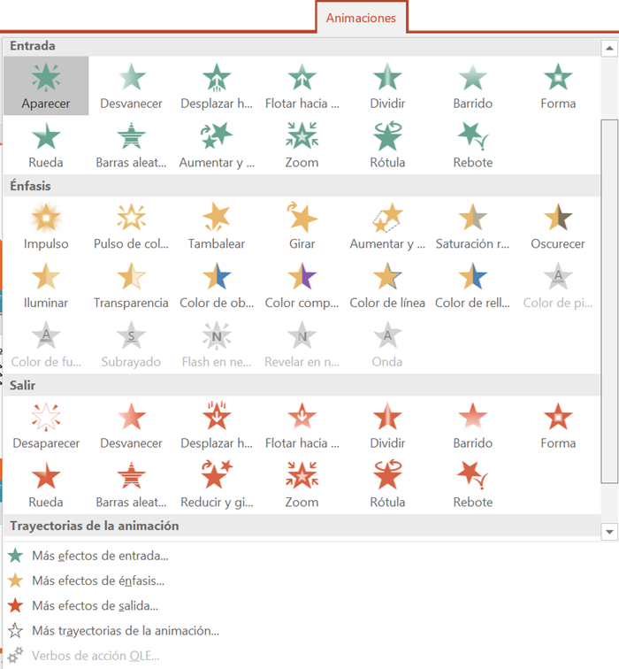
Animacion y trancicion
Animaciones
Entrada: Controlan cómo entran los objetos en la diapositiva
Énfasis: Cambian el tamaño o el color del objeto, por ejemplo, al hacer clic con el ratón
Salida: Controlan cómo salen los objetos de la diapositiva
Trayectorias: Los objetos se mueven dentro de la diapositiva, a lo largo de una trayectoria predeterminada
Transiciones
Se aplican a una diapositiva completa
Se usan para indicar la aparición de una diapositiva durante una presentación
E
E

Slide 9

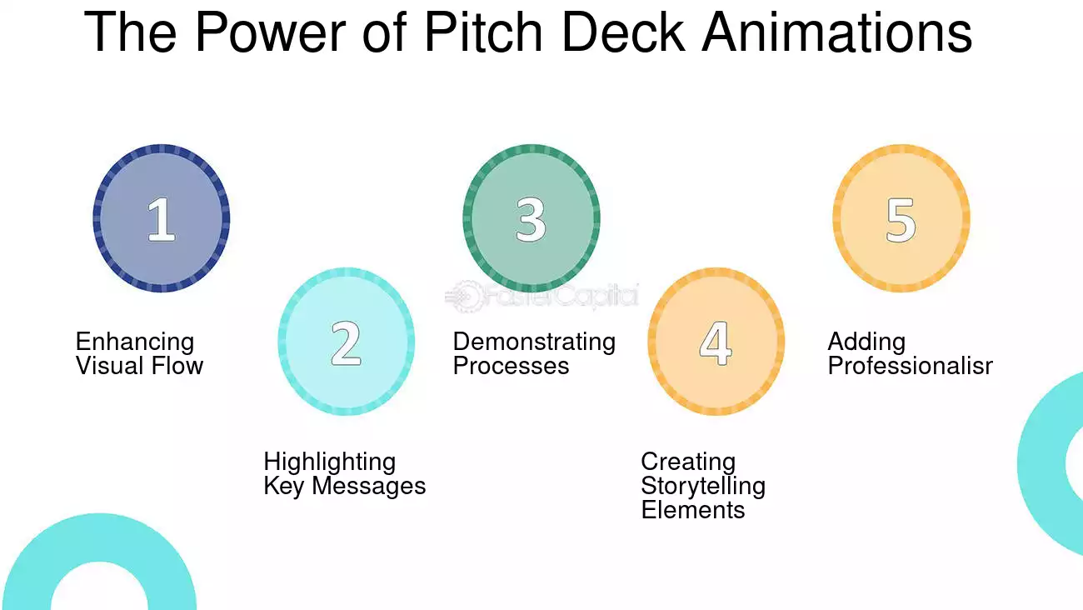
bibliografia
https://www.google.com/search?sca_esv=4f7b8728d565568a&q=powerpoint+tipos+animacion+y+transicion+explique+cada+uno&udm=7&fbs=ABzOT_BnMAgCWdhr5zilP5f1cnRvK9uZj3HA_MTJAA6lXR8yQElaIApxtef1-RKg2CcwxXbQJZ1dL1fCbmRWGNvURyVuvQJCcl_Yx7ji-0Xq0CHVn2RJZR79ZSdqlHkhiPpAD6YNRgoRplUsLYw06VVyMzoAeYtFSxHK07XNbK4eXPUZH9NJJpd_9n5rOkpIZq7STtf_0Nmeua0rYvXun6c35cuKolmJ3qA3XYKlE1Xbu30lGowvxxU&sa=X&ved=2ahUKEwj1zZKB0saMAxW3pZUCHTJuBzYQtKgLegQIEhAB&biw=1360&bih=589&dpr=1#fpstate=ive&vld=cid:c15290f5,vid:6783-cvOum0,st:0
3
3

